Slide 1

Creative Engineering Design
창의공학설계
김대수 지음

Slide 2
CHAPTER
09
창의적 발명과
혁신
9.1 유명 발명품의 발명과 단계별 혁신
9.2 트리즈에 의한 발명과 혁신
9.3 스캠퍼와 ASIT에 의한 발명과 혁신
제9장에서는 창의적 발명과 혁신과 관련된 주제를 다룬다. 이를 위해 유명 발명품의 발명과 단계별 혁
신, 트리즈에 의한 발명과 혁신, 그리고 스캠퍼와 ASIT에 의한 발명과 혁신 등을 살펴본다.

Slide 3
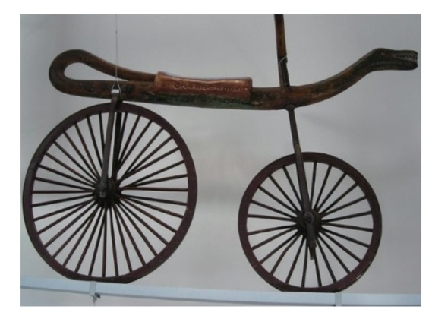
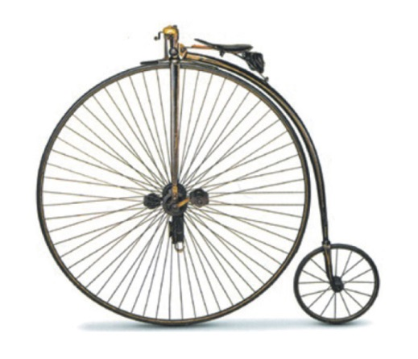
1. 유명 발명품의 발명과 단계별 혁신
노트북 -> 태블릿 발달!
추가, 삭제, 배치 역발상
-> 자주 쓰는 발명 방식
예시에 대해서 적용하기
1.1 자전거의 발명과 발달
기능적인 면에서 혁신적으로 발달한 자전거
1790년 프랑스에서 만든 ‘셀레리페르’ 자전거
(발로 땅을 구르면서 앞으로 움직이는 최초의 자전거)
1871년 영국에서 개발된 경주용 ‘오디너리’ 자전거
(앞바퀴가 커서 한 번에 더 멀리 가지만 무게중심이 높아 불안정}
‘셀레리페르’ 자전거 경주용 자전거

Slide 4
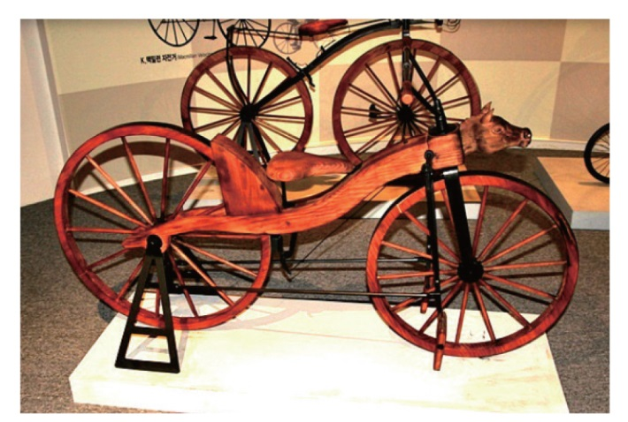
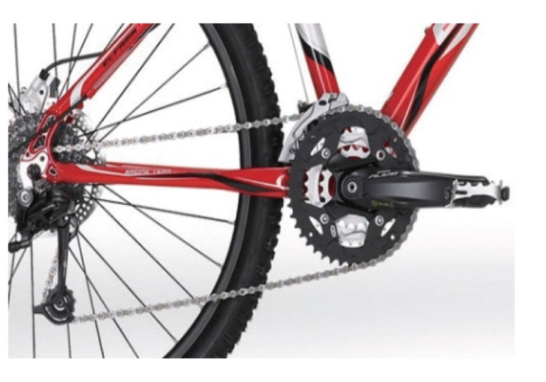
기능적인 면에서 혁신적으로 발달한 자전거
1939년 영국의 커크패트릭 맥밀란이 발명
(땅에서 발을 떼고 페달을 밟으면서 이동한 자전거)
기어(gear)를 장착하여 오르막과 내리막에 따라 기어를 활용
(과학적인 힘의 전달 원리를 채택)
맥밀란 자전거 기어를 장착한 자전거

Slide 5
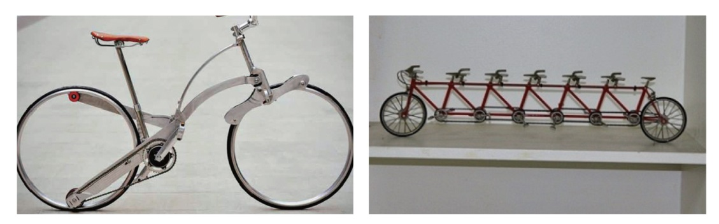
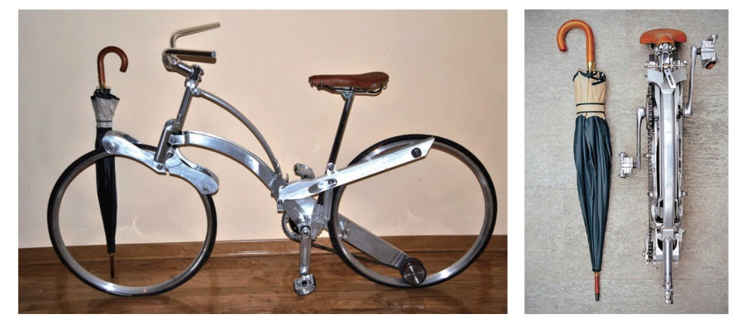
기능적인 면에서 혁신적으로 발달한 자전거
알루미늄 합금 프레임과 특수한 바퀴로 만들어진 고성능 자전거
여러 사람이 동시에 탈 수 있는 창의적 발상의 자전거
손쉽게 접을 수 있는 ‘접이식’ 자전거

Slide 6
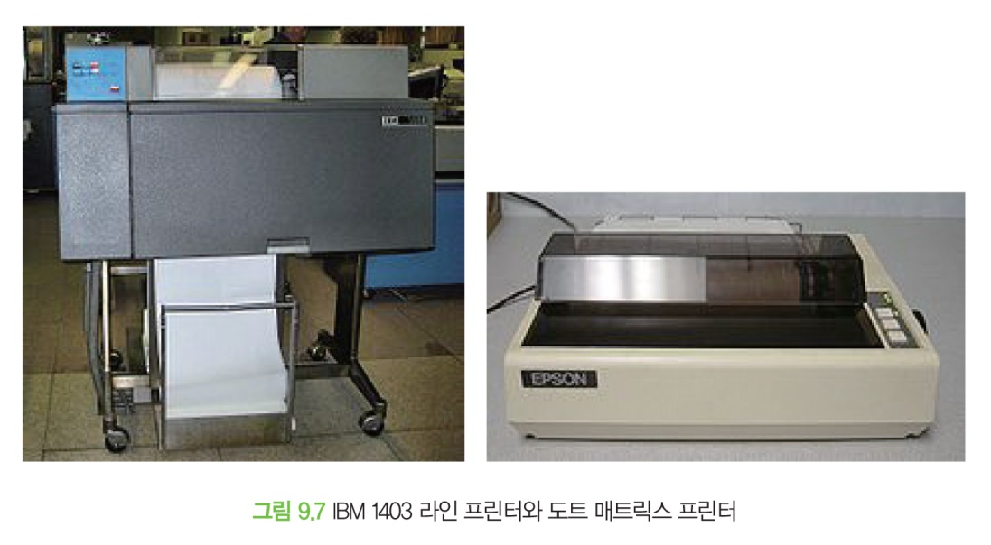
1.2 프린터의 발명과 발달
기능적인 면에서 혁신적으로 발전한 프린터
1960년대에 만들어진 초기 대형컴퓨터를 위한 라인 프린터
1980년대에 들어 도트 매트릭스 보급
(인쇄된 글씨 품질은 별로 좋지 않음)

Slide 7
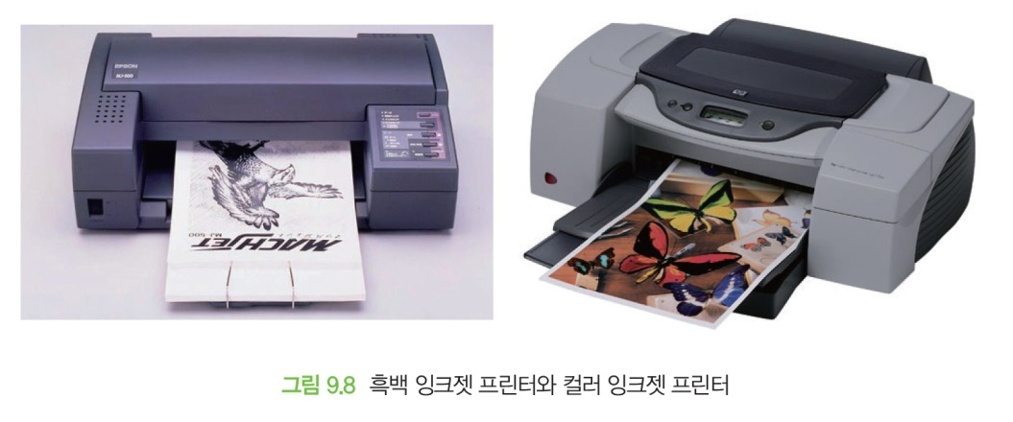
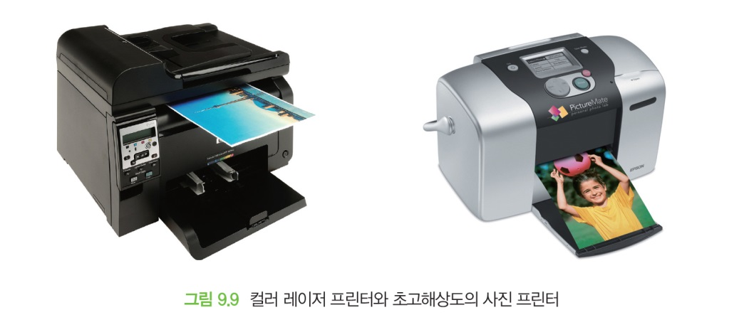
기능적인 면에서 혁신적으로 발전한 프린터
1990년대에 들어 흑백 잉크젯(inkjet) 프린터 개발
(적은 비용으로 양질의 인쇄가 가능해짐)
레이저(razor) 프린터 개발

Slide 8
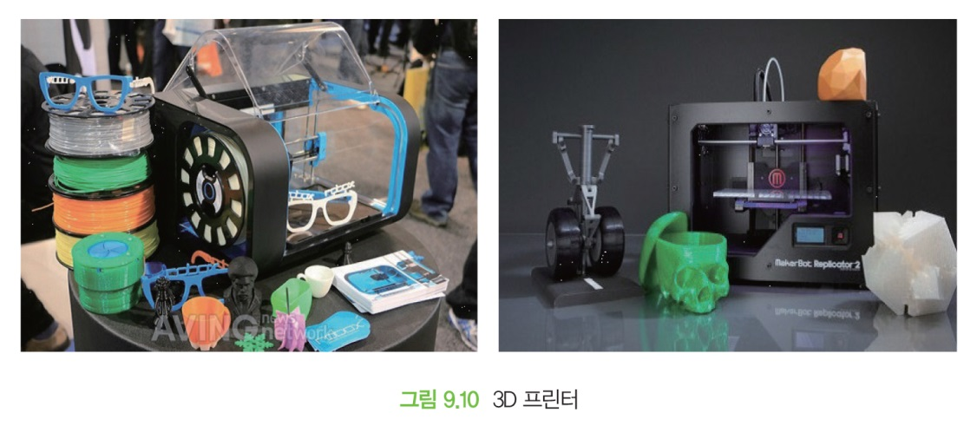
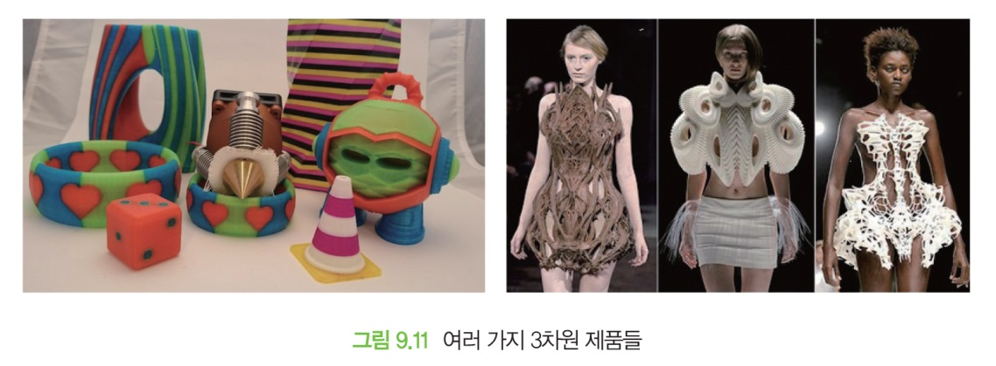


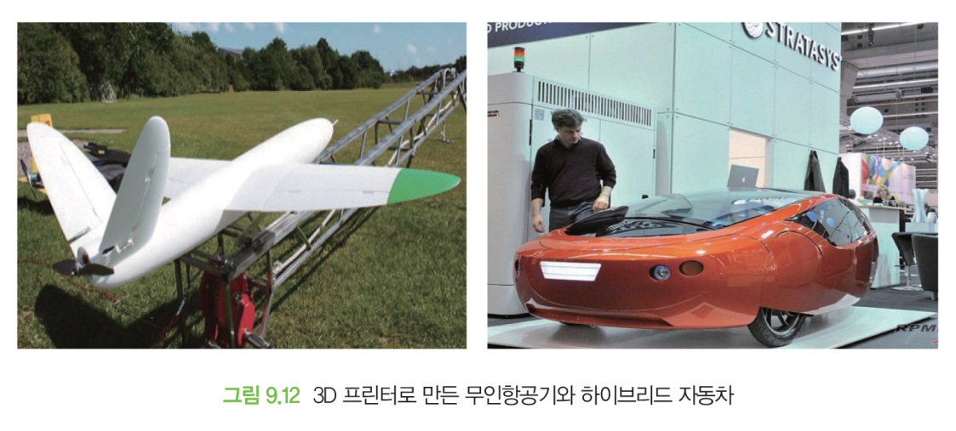
기능적인 면에서 혁신적으로 발전한 프린터
2010년대에 3D 프린트 개발
(3D 프린터로 만든 무인항공기와 하이브리드(hybrid) 자동차 등)
프린터의 발전..
스캠퍼, 트리즈로 비교

Slide 9
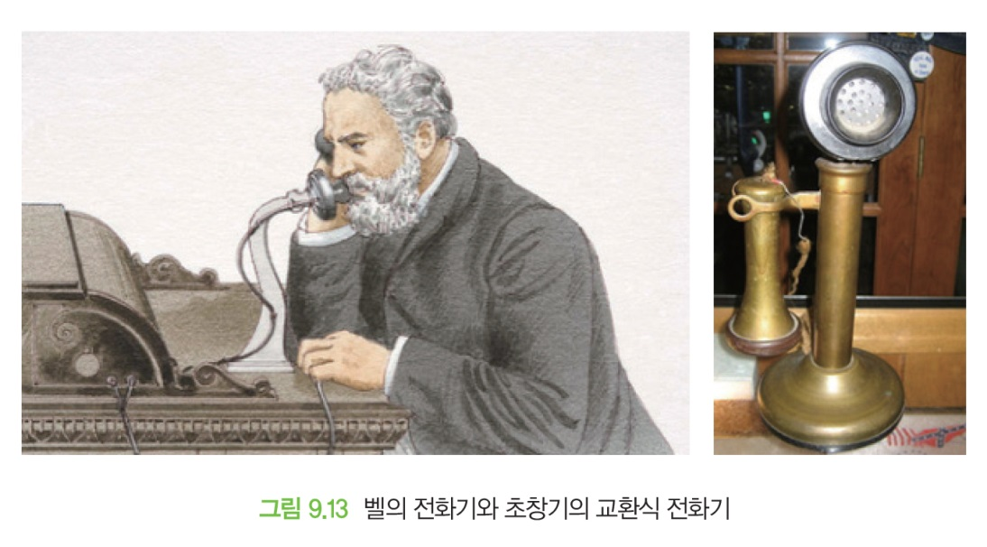
1.3 전화기의 발명과 발전
기능적인 면에서 획기적으로 발전된 전화기
안토니오 무치가 전화기를 발명하고 임시특허를 냈음
미국인 알렉산더 그래함 벨이 정식으로 전화기 특허를 획득
1876년 최초의 상업용 전화기 개통

Slide 10
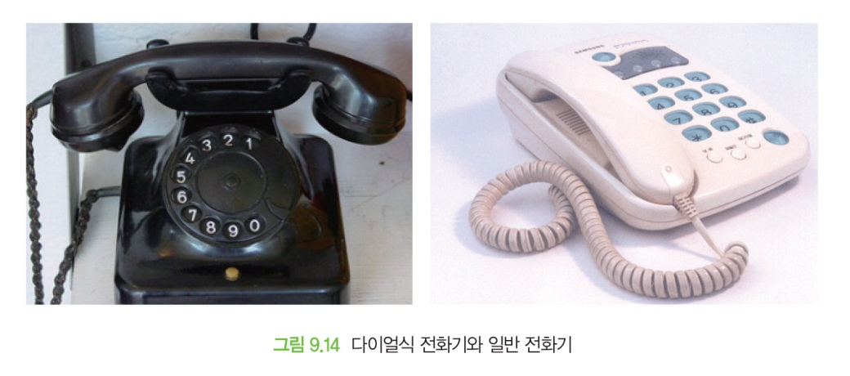
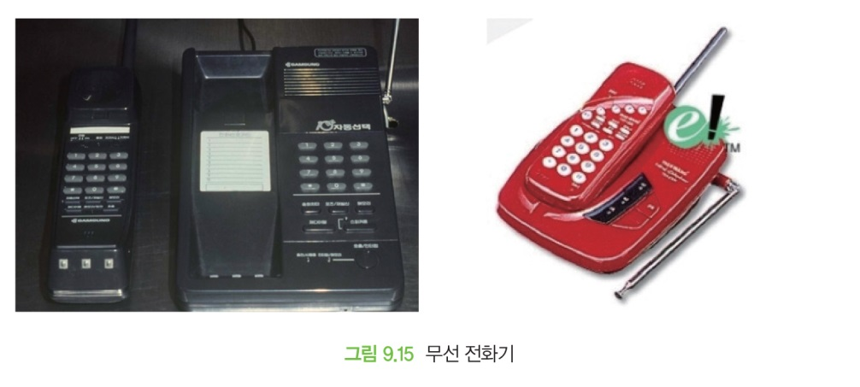
기능적인 면에서 획기적으로 발전된 전화기
다이얼식 전화기와 1980년대 많이 쓰이던 일반전화기
초기의 무선 전화기와 널리 유통된 무선 전화기

Slide 11
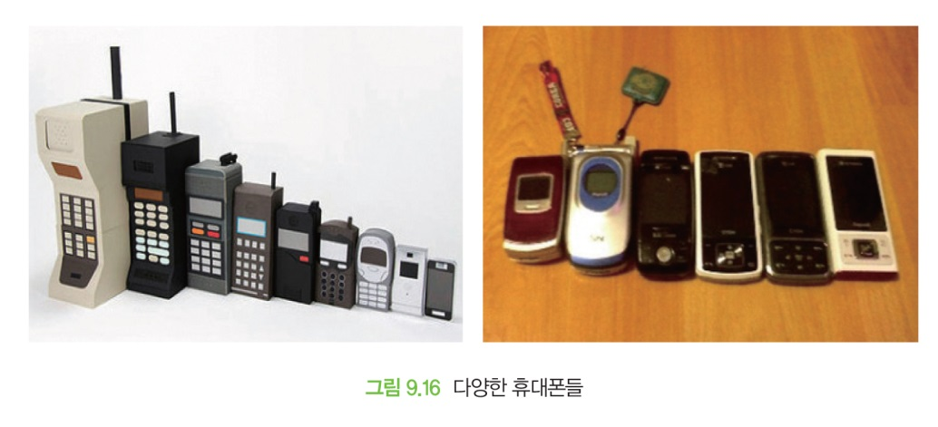
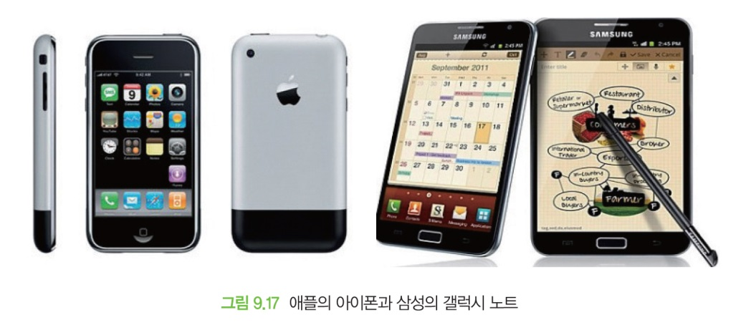
기능적인 면에서 획기적으로 발전된 전화기
1990년대의 휴대전화가 개발
2007년 미국의 애플사에서 스마트폰인 아이폰 개발
뒤이어 삼성과 LG 등에서 스마트폰 개발

Slide 12
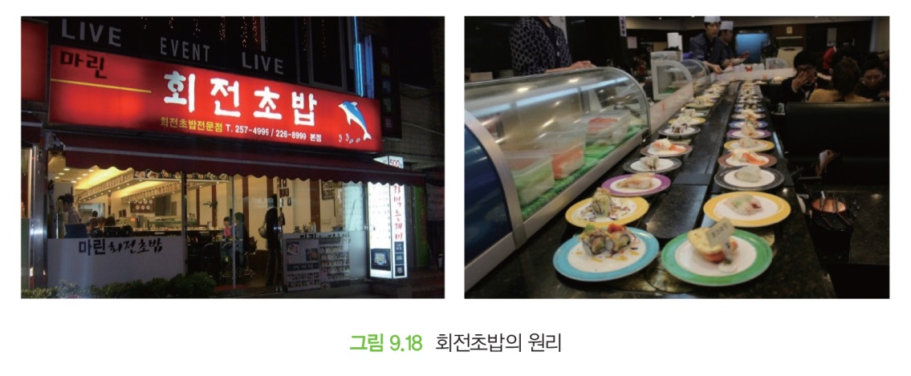
2. 트리즈에 의한 발명과 혁신
2.1 트리즈 개념에 따른 혁신
역발상을 통한 회전초밥
뷔페식당의 역발상으로 탄생
움직일 필요 없이 먹고 싶은 음식을 내 테이블로 이동

Slide 13
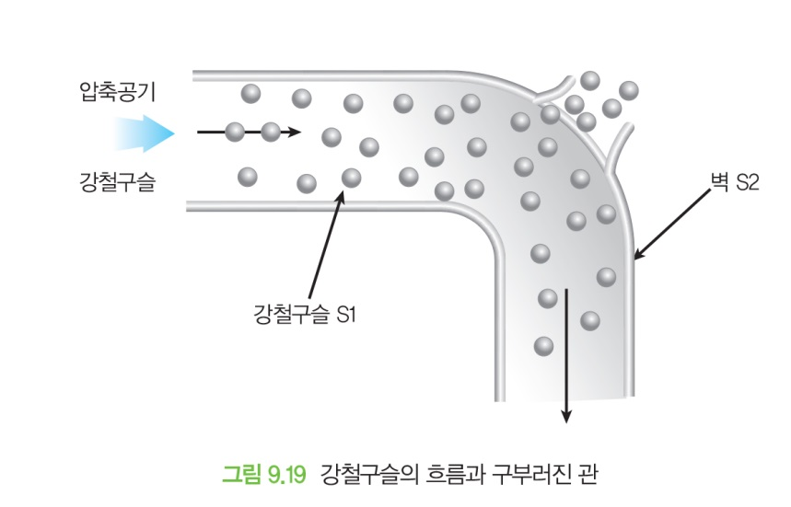
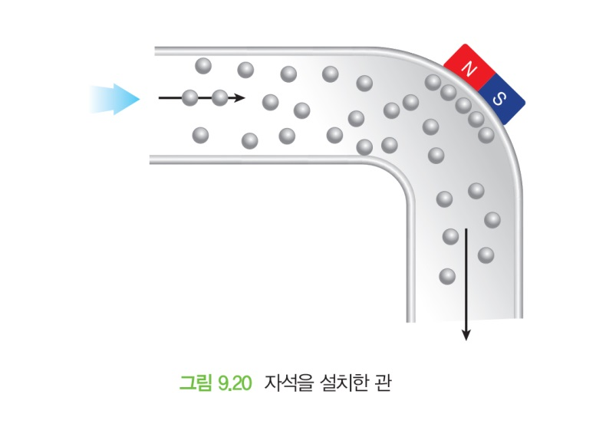
(2) 압축공기와 강철구슬의 구부러진 관의 보호
구부러진 관의 파손 없이 강철구슬의 운반속도를 증가시키는 방법은?
TRIZ 과정 적용
⇨ 자석을 이용해 내벽 보호층을 만드는 해결 방안 도출
구부러진 부분의 바깥쪽에 N, S 자석을 부착하여 내벽 보호

Slide 14
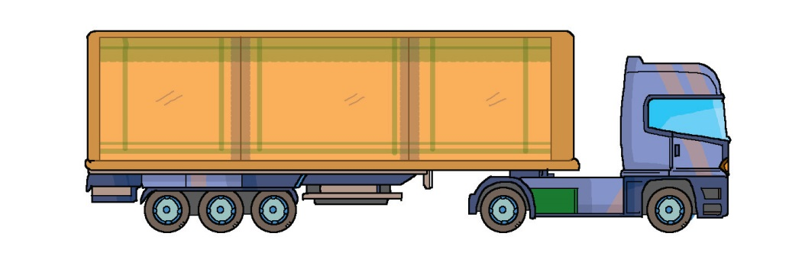
2.2 발명과 혁신(**) [선택옵션]
트리즈의 40가지 발명원리
[01] 분할(segmentation) - 하나의 물건을 나누어 사용함
메인프레임 컴퓨터의 역할을 많은 개인용 컴퓨터들로 나누어 대체
크고 긴 트럭을 트럭과 트레일러 부분으로 분할함
대형 프로젝트를 여러 개의 일들로 나누어 시행함
분해할 수 있는 가구들
햇빛 가리개를 여러 장의 블라인드로 분할함

Slide 15
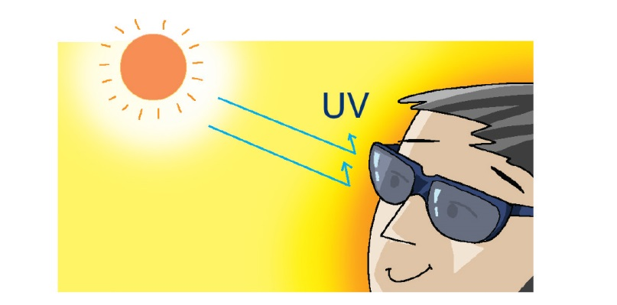
트리즈의 40가지 발명원리
[02] 추출(extraction) - 필요한 요소만 가려냄
소음이 발생하는 에어컨 실외기를 건물 바깥에 둘 것
UV를 통과시키지 않고 가시광선만 통과시키는 선글라스
레스토랑의 금연 코너
도둑을 예방하기 위해 개가 짖는 소리만 사용함
자동차의 에어백

Slide 16
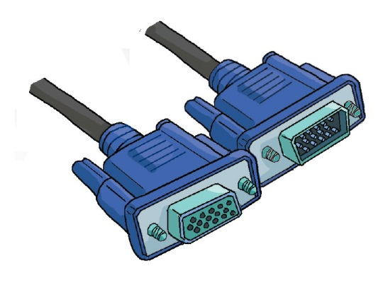
트리즈의 40가지 발명원리
[04] 비대칭(asymmetry) - 대칭과 비대칭을 상호 변환
잘못된 삽입을 방지하기 위해 비대칭으로 설계한 컴퓨터 커넥터
열쇠
오른손 장갑과 왼손 장갑
여러 개의 다른 측정 눈금의 사용

Slide 17
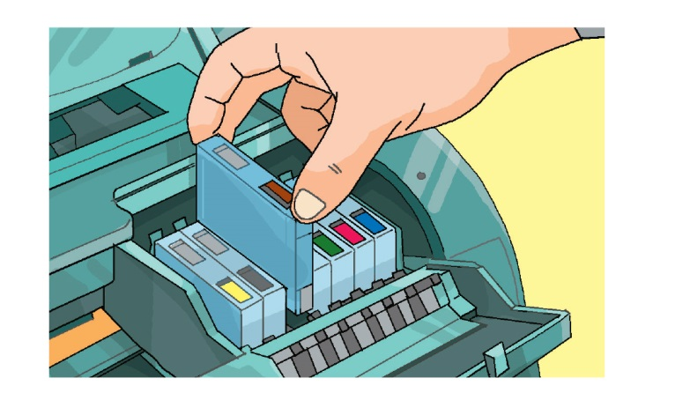
트리즈의 40가지 발명원리
[05] 통합(consolidation) - 여러 작업을 통합 처리
버티칼 조각을 연결하여 블라인드로 사용
피검사용 의학기계의 여러 가지 변수를 동시에 분석
여러 개의 날을 가진 면도기
여러 색의 잉크 카트리지

Slide 18
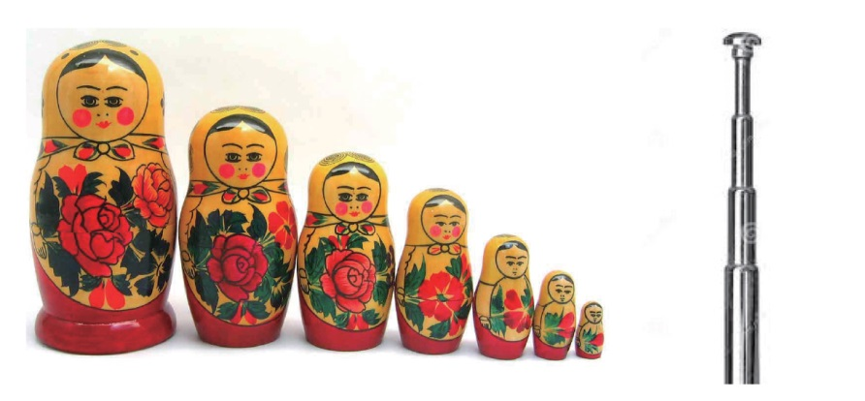
트리즈의 40가지 발명원리
[07] 포개기(nesting) - 다른 물체 내부에 계속 넣기
같은 모양의 포갤 수 있는 러시아 인형
종이컵 포개기
등산이나 여행용 코펠 세트

Slide 19
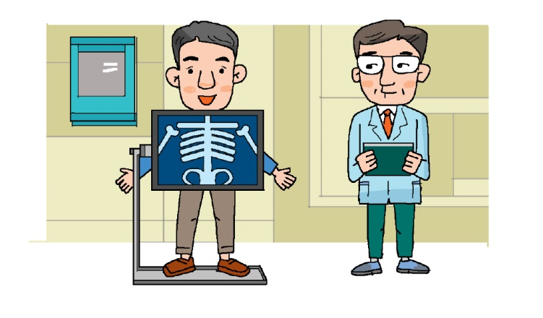
트리즈의 40가지 발명원리
[09] 사전 반대조치(prior counteraction) - 미리 반대 작용 취하기
겨울철 냉해 예방을 위한 보리밭 밟아주기
줄무늬 만들기 위해 미리 테이프를 붙이고 페인트칠한 후 떼어내기
미리 항균 가공한 가죽으로 만든 구두
X-Ray를 찍기 전에 주요 부위를 특수금속으로 미리 가리기

Slide 20
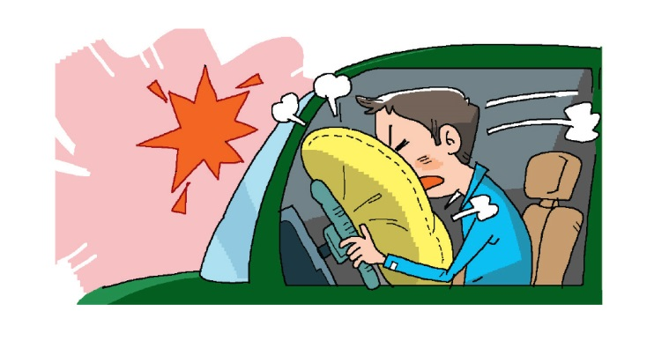
트리즈의 40가지 발명원리
[11] 사전 완충 조치(beforehand cushioning) - 사전 완충 조치 취하기
비상시를 대비한 예비 낙하산
비상시를 대비한 비행기의 산소흡입기
슈퍼컴퓨터의 정전 방지 시스템
자동차의 에어백 시스템

Slide 21
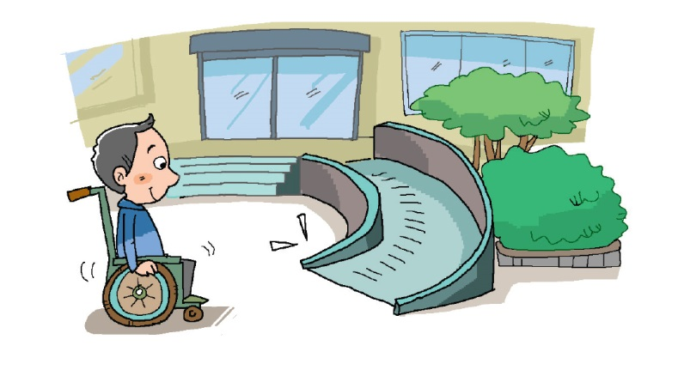
트리즈의 40가지 발명원리
[14] 곡선화(spheroidality) - 직선을 곡선으로 바꾸어 보기
못을 나선형으로 만들어 잘 빠지지 않게 하기
돔 형태의 건물옥상 만들기
아파트 입구의 휠체어 곡선 길

Slide 22
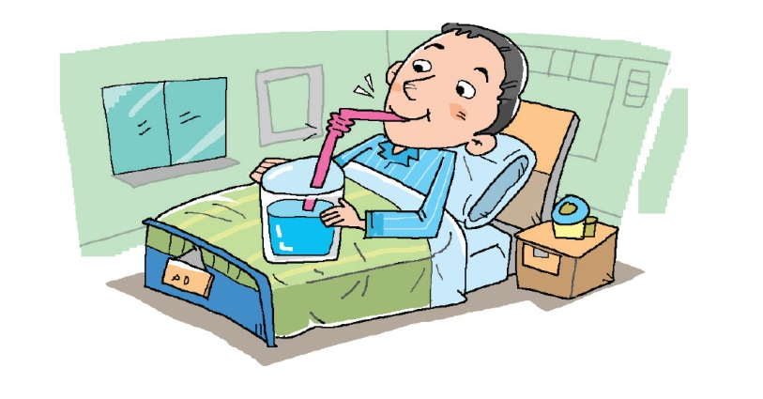
트리즈의 40가지 발명원리
[15] 역동성(dynamics) - 동적 특성 살리기
의학검사를 위한 S자형 검사기구
접을 수 있는 우산
주름 잡힌 빨대
접는 기능의 노트북

Slide 23
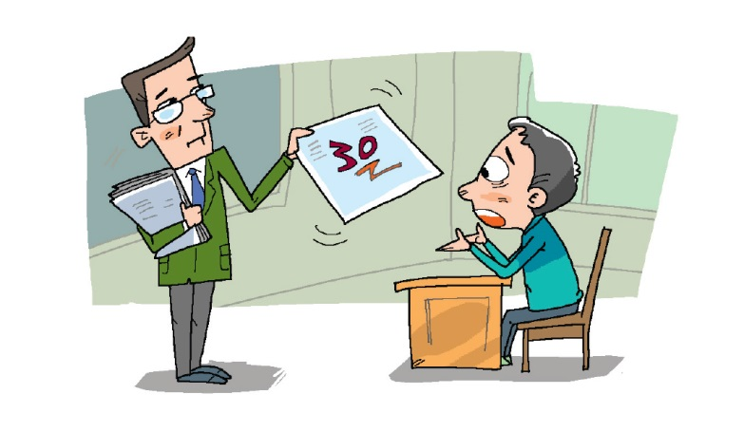
트리즈의 40가지 발명원리
[23] 피드백(feedback) - 피드백을 활용하기
온도 조절장치는 정해진 온도를 항상 유지
교수가 채점한 답안지를 학생에게 돌려주어 성적 피드백하기
자동차의 자동속도 조절기로 일정한 속도 유지

Slide 24
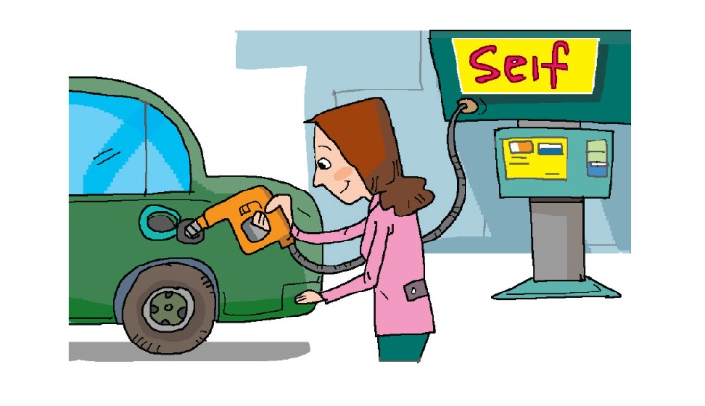
트리즈의 40가지 발명원리
[25] 스스로 해결(self-service) - 스스로 해결하기
자동차 운행 중 배터리의 자동 충전
남은 음식물을 채소밭의 거름으로 사용하기
셀프주유소
생산 공정 중에 남은 열로 전기 만들어 쓰기

Slide 25
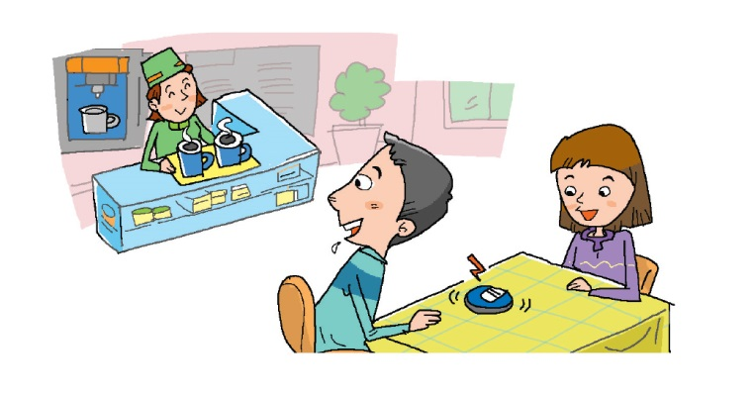
트리즈의 40가지 발명원리
[28] 기계적 시스템의 대체(mechanics substitution)
인체 내부를 조사하는 자기공명시스템(MRI)
컴퓨터 비밀번호 대신 지문이나 눈의 망막 인식
실제 펜스 대신 사나운 개가 으르릉거리는 음성 펜스로 대체
유명 커피전문점 진동 호출 벨

Slide 26
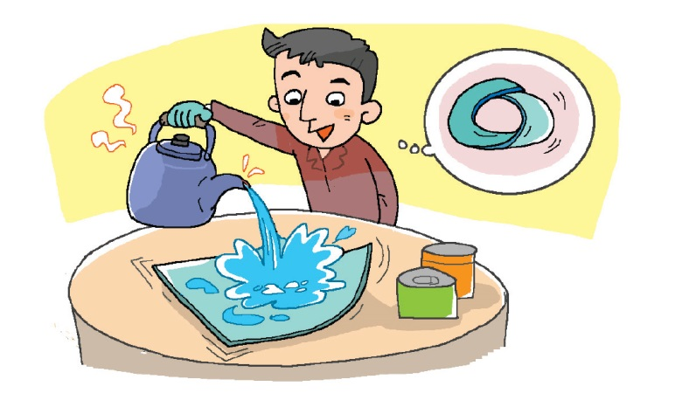
트리즈의 40가지 발명원리
[37] 열팽창(thermal expansion) - 열팽창 활용하기
변형 후에 열을 가하면 원래대로 돌아오는 현상기억 합금
팽창계수가 서로 다른 바이메탈
형상기억 브래지어
수은 온도계

Slide 27
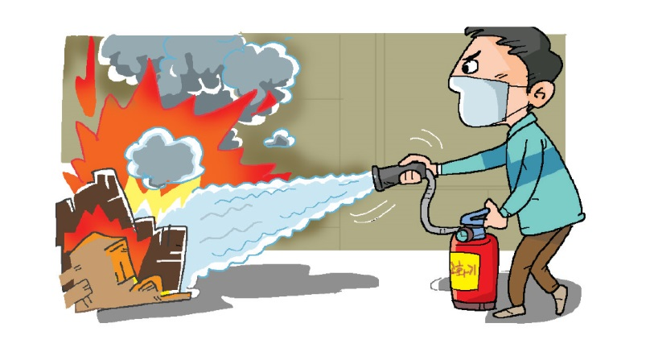
트리즈의 40가지 발명원리
[39] 불활성 환경(inert atmosphere)
아르곤 환경에서 사용함으로써 뜨거운 금속 필라멘트의 성능저하 방지
불활성 가스 용접
이불 압축팩
질소가스를 이용하여 불을 끄는 소화기

Slide 28
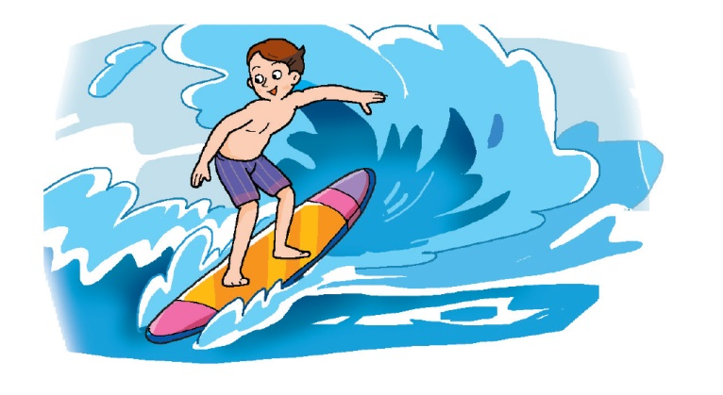
트리즈의 40가지 발명원리
[40] 복합재료(composite materials) - 복합재료 사용하기
복합 에폭시 카본으로 만든 골프채 샤프트의 성능 향상
복합원료로 제조되는 비행기 부품
보다 가볍고 조절이 쉬운 파이버 글라스 서핑보드

Slide 29
3. 스캠퍼와 ASIT에 의한 발명과 혁신
3.1 스캠퍼를 이용한 발명과 혁신
스캠퍼(SCAMPER)
7가지 적용기법
스캠퍼 기법의 진행 절차
스캠퍼 기법에 해당되는 7가지 내용을 적용한 경우 찾기
그 후 7가지 적용기법에 따라 기존 방법을 개선한 아이디어 도출
제거, 재배치하기
다 한번 읽어보기
시험!
S 대체하기
P 다른 용도로 사용하기
C 결합하기
E 제거하기
A 적용하기
R 재배치하기
M 변형-확대-축소하기

Slide 30
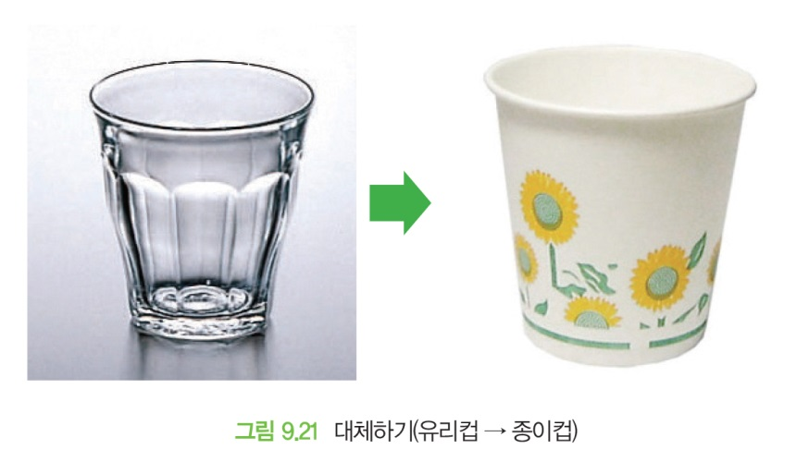
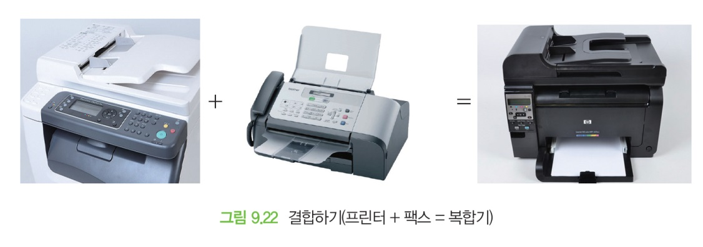
스캠퍼 7가지 적용기법
S: 대체하기(Substitute) - A대신 B를 쓰면 어떨까?
C: 결합하기(Combine) - A와 B를 합치면 어떨까?

Slide 31
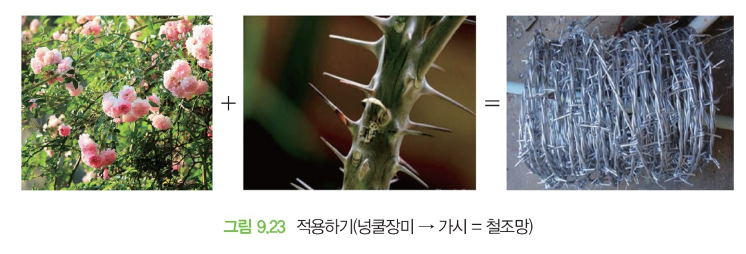
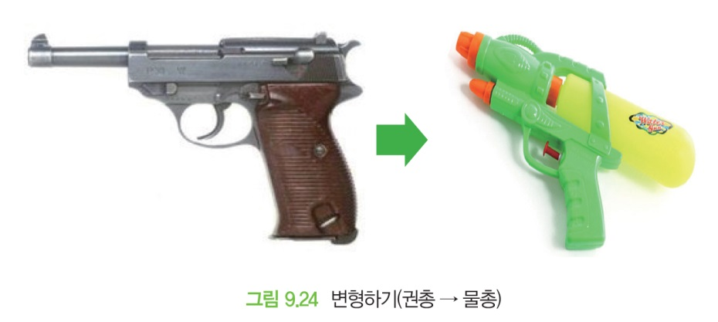
스캠퍼 7가지 적용기법
(3) A: 적용하기(Adapt) - A를 B에 적용시키면 어떨까?
(4) M: 변형-확대-축소(Modify-Magnify-Minify)하기
- A 안의 b를 변형하면 어떨까?

Slide 32
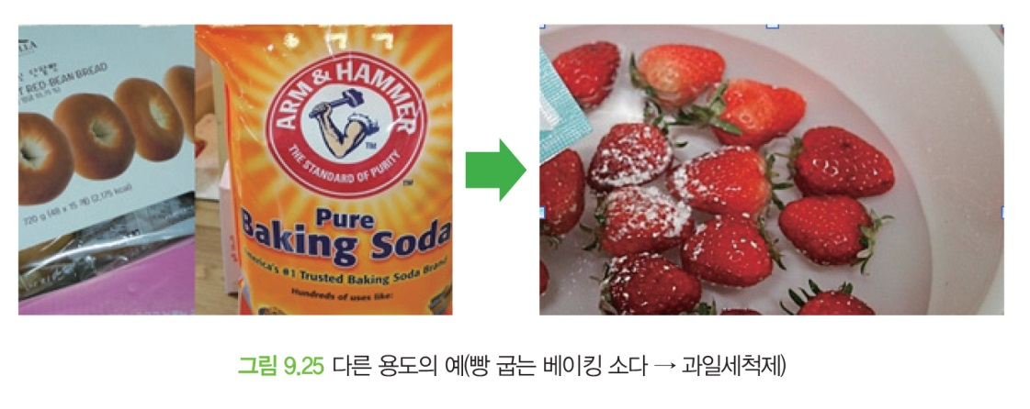
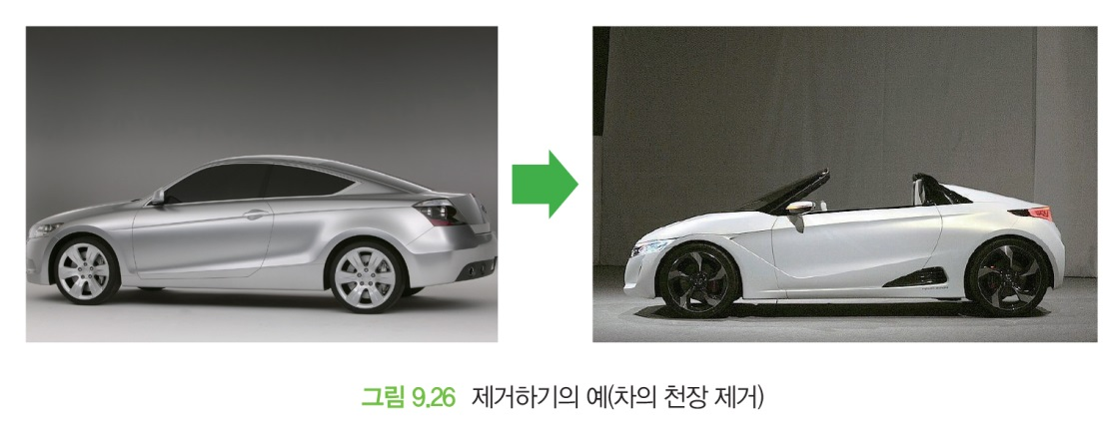
스캠퍼 7가지 적용기법
(5) P: 다른 용도로 사용하기(Put to other uses)
- A를 다른 용도로 사용하면 어떨까?
(6) E: 제거하기(Elimination)
- A를 구성하는 요소 중 하나를 빼면 어떨까?

Slide 33
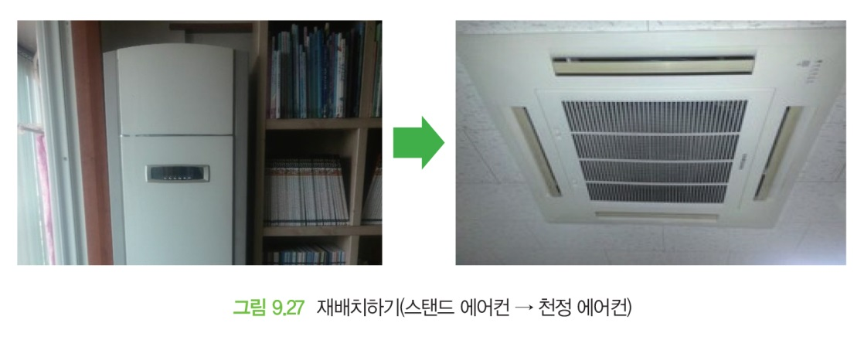
스캠퍼 7가지 적용기법
(7) R: 재배치하기(Rearrange) 또는 거꾸로 하기(Reverse)
- AB를 BA 형태로 바꾸면 어떨까?

Slide 34
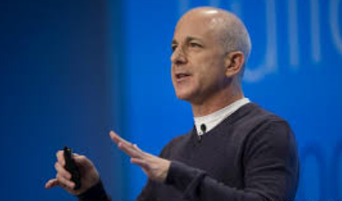
3.2. ASIT의 개념과 응용 사례
(1) ASIT(Advanced Systematic Inventive Thinking)의 개념
기발한 아이디어의 생성과 창의적인 문제 해결책을 찾을 수
있는 시스템적인 발명을 위한 사고력 도구
이스라엘의 호로위츠(Dr.Roni Horowitz) 박사가 개발
ASIT은 알트슐러가 개발한 트리즈를 압축하여 개발된 방법
호로위츠는 알트슐러의 제자인 필코브스키로부터 TRIZ를 배움
2가지 조건과 5가지의 사고 기법으로 축약하여 ASIT 개발
호로위츠
TRIZ를 5가지로 축소시킨 것
단 , 대칭파괴가 추가됨!

Slide 35
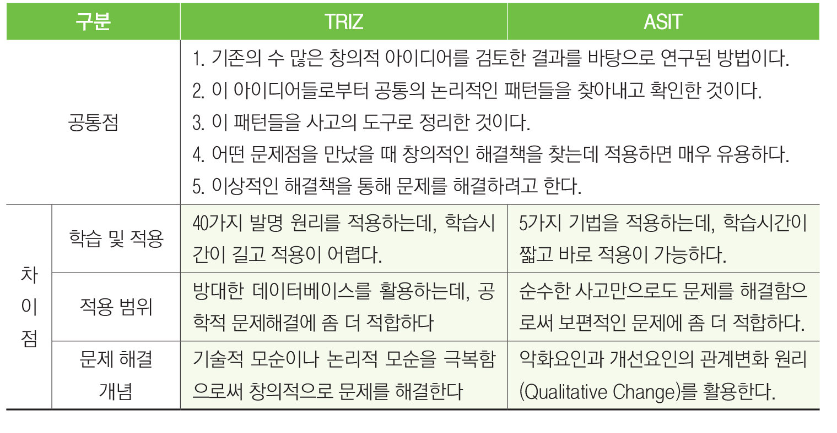
ASIT과 TRIZ의 공통점과 차이점

Slide 36

(3) ASIT의 구성
ASIT의 5가지 사고기법
용도변경: 기존의 구성 요소에 새로운 용도를 부여
복제: 현재의 구성 요소와 유사한 유형의 요소를 복제하여 추가
분할: 구성 요소를 나누어 부분들을 시간 및 공간적으로 재배치
대칭파괴: 대칭을 파괴
제거: 문제 요소 중 한 개 이상의 요소를 제거

Slide 37

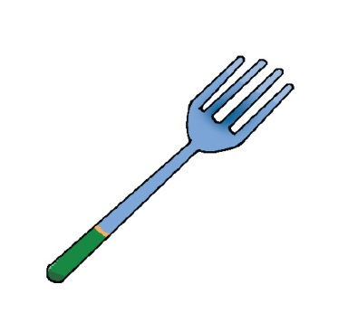
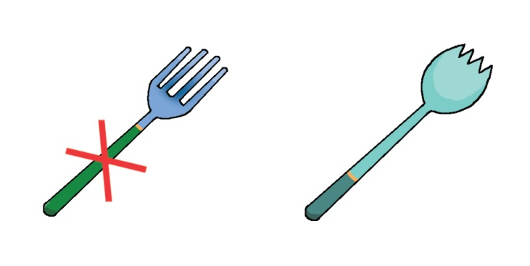
(4) ASIT 사고 기법의 응용 사례
① ASIT 기생(parasite) 도구
핸들 부분을 제거하고 스푼과 결합
포크 부분을 합성시킨 스푼 만들기
두 부품 사이의 시너지 효과로 새로운 기능의 상품이 생성

Slide 38
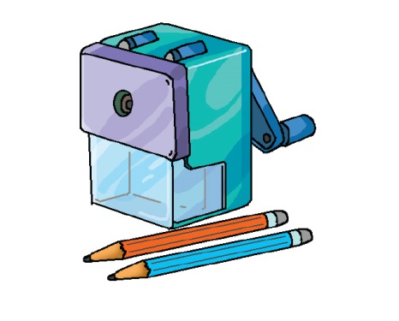
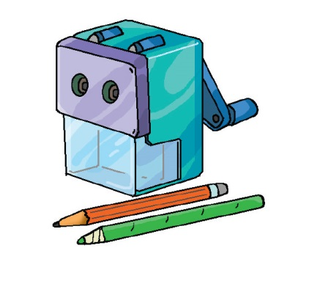
ASIT 사고 기법의 응용 사례
② ASIT 곱하기 도구
상품의 선택: 연필깎이 통
연필깎이에 크레용을 깎을 수 있는 장치를 추가
서로 다른 형상을 고려 : 2개 이상의 다수 기능을 고려
2개의 부품이 새로운 방법으로 상호작용

Slide 39
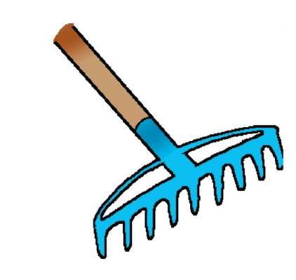
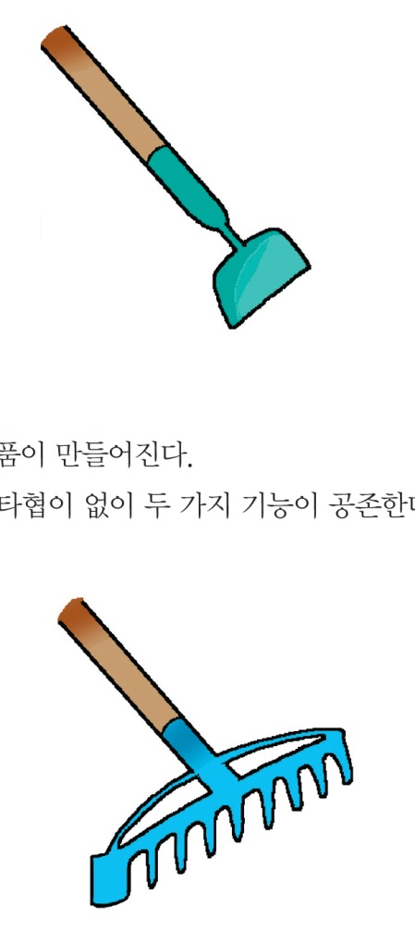
ASIT 사고 기법의 응용 사례
③ ASIT 통합 도구
상품이나 프로세스 선택(갈퀴)
같은 목적의 비슷한 기능을 하는 것에 주목 (괭이)
2개의 기능 사이에 타협이 없이 두 가지 기능이 공존
작은 판 모양이 쇠스랑의 한쪽 끝에 부착된 형태
갈퀴괭이란 새로운 상품이 만들어짐

Slide 40

3.3. ASIT에 의한 발명과 혁신 사례
(1) 용도변경(unification)
기존의 구성 요소에 새로운 용도를 부여하여 해결책을 찾는 기법

Slide 41


용도변경의 추가적인 예
컵을 연필꽂이 용도로 변경
커피 위의 우유 거품을 이용한 라테아트

Slide 42

ASIT 사고 기법
(2) 복제(multiplication)
문제의 내용과 비슷한 유형의 구성 요소를 복제하여 문제해결

Slide 43


복제의 추가적인 예
음식점이나 푸드코트(food court)의 모형 음식
모델하우스

Slide 44

ASIT 사고 기법
(3) 분할(division)
하나의 문제 요소를 여러 부분으로 나누어 문제를 해결하는 기법

Slide 45


분할의 추가적인 예
잘라서 조각내어 판매하는 케이크
굴삭기와 분리된 굴삭기 집게

Slide 46

ASIT 사고 기법
(4) 대칭파괴(breaking symmetry)
대칭을 파괴함으로써 문제를 해결하는 기법

Slide 47


대칭파괴의 추가적인 예
지하철의 분리된 공간인 노약자석
좌우가 비대칭인 특이한 마우스

Slide 48

ASIT 사고 기법
(5) 제거(removal)
문제 요소 중 한 개 이상의 요소를 제거함으로써 해결책을 찾는 기법

Slide 49


제거의 추가적인 예
씨를 제거한 씨 없는 수박
녹음 기능을 제거하고 플레이어에 집중한 SONY의 워커맨

